Slide 1
Arduino講習会
第三回:電子工作の基礎

Slide 2
本日の内容
ブレッドボードとは
抵抗値の読み方
LEDに流れる電流を調節してみよう

Slide 3
本日の内容
ブレッドボードとは
抵抗値の読み方
LEDに流れる電流を調節してみよう

Slide 4
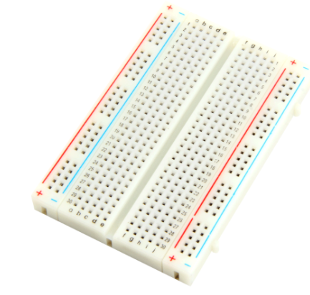
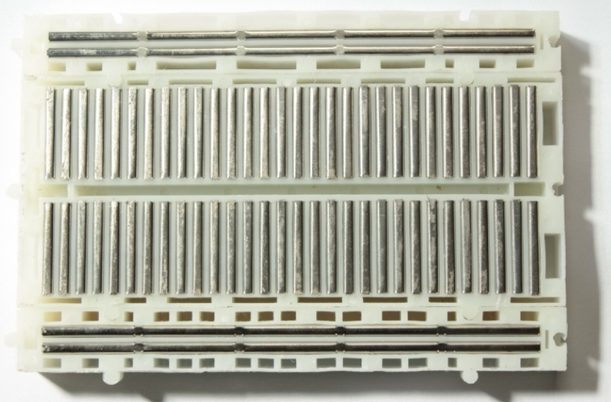
ブレッドボードとは

Slide 5
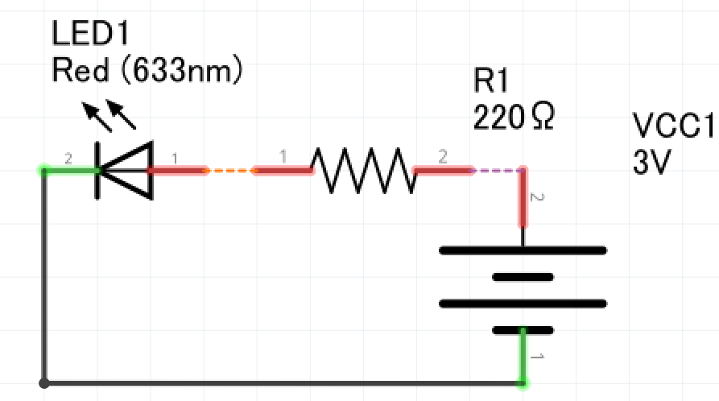


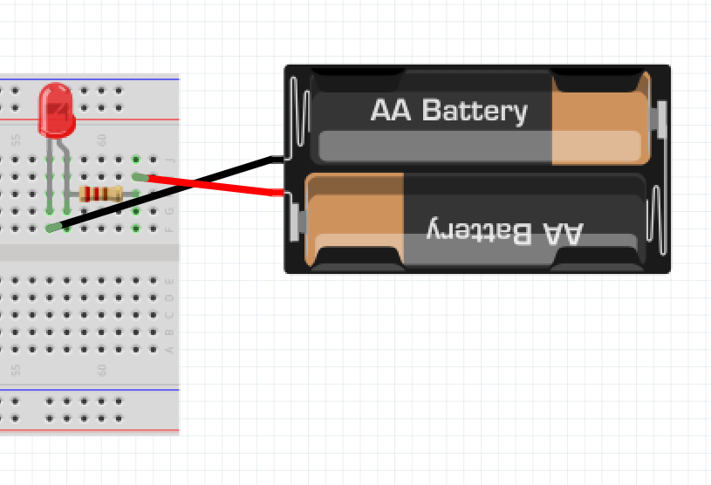
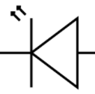
ブレッドボードとは
問題(1)

Slide 6
ブレッドボードとは
問題(1)-解説

Slide 7
ブレッドボードとは
問題(1)-解説

Slide 8
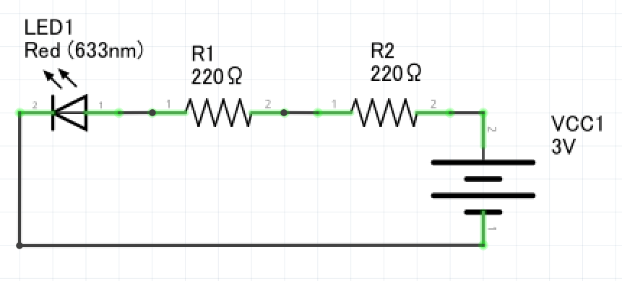
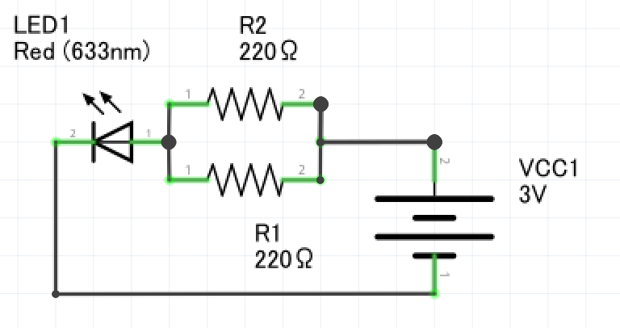
ブレッドボードとは
問題(2)
問題(3)

Slide 9
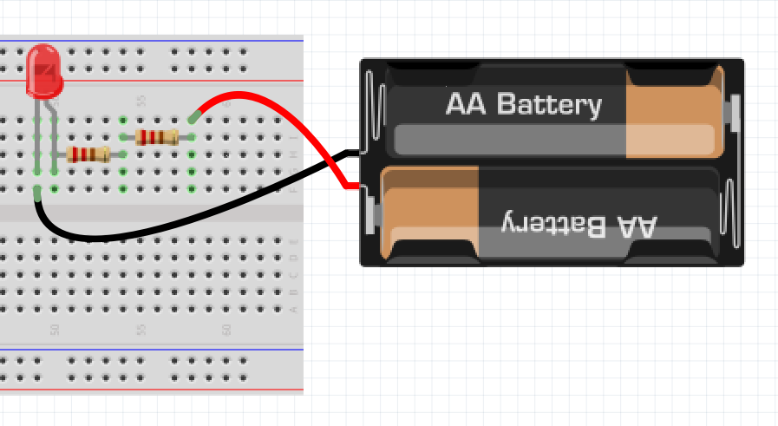
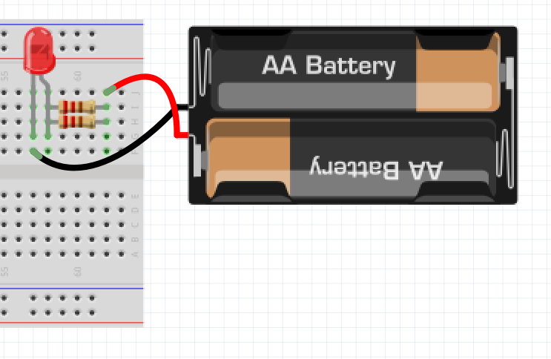
ブレッドボードとは
問題(2)-解答
問題(3)-解答

Slide 10
本日の内容
ブレッドボードとは
抵抗値の読み方
LEDに流れる電流を調節してみよう

Slide 11
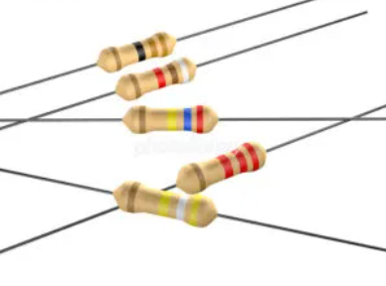
抵抗値の読み方
カラーコード
カラーコードの読み方を学ぼう

Slide 12
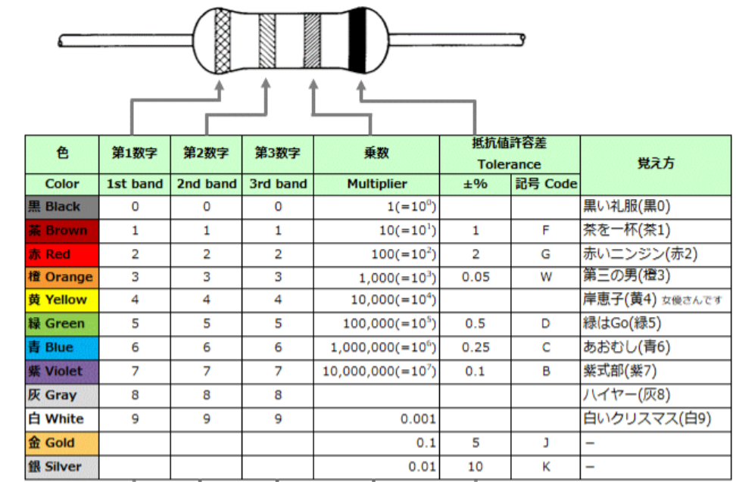
抵抗値の読み方
https://www.akaneohm.com/column/marking/

Slide 13

抵抗値の読み方
問題(4)

Slide 14
抵抗値の読み方
問題(4)-解説
1
0
x10^0
±5%
10[Ω]±5%

Slide 15


抵抗値の読み方
問題(5)
問題(6)

Slide 16
抵抗値の読み方
問題(5)-回答
問題(6)-回答
10k[Ω]±10%
10Meg[Ω]±10%

Slide 17
本日の内容
ブレッドボードとは
抵抗値の読み方
LEDに流れる電流を調節してみよう

Slide 18
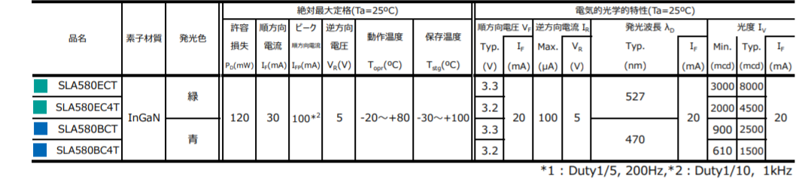
LEDに流れる電流を調節してみよう
LEDに
10mA流れるようにしたい

Slide 19
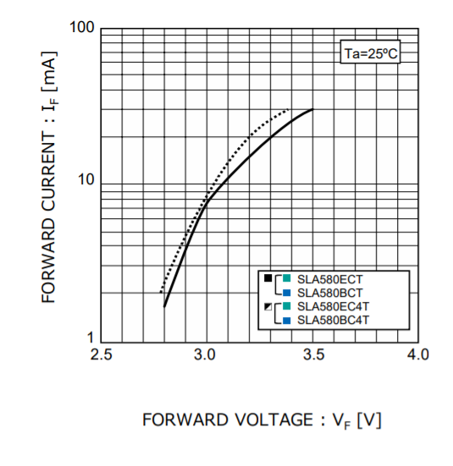
LEDに流れる電流を調節してみよう
3.1[V]くらい流れる

Slide 20
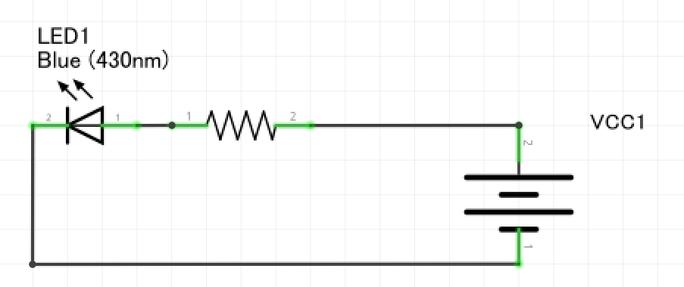
LEDに流れる電流を調節してみよう
問題(7)
10[mA]流したい
1.9[V]で10[mA]流したいので
抵抗は1.9/0.001=190[Ω]
3.1[V]
5[V]

Slide 21
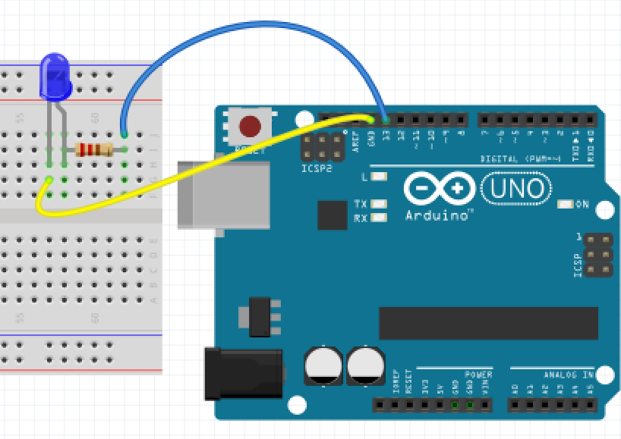
LEDについて

